Slide 1
Data Structure?
DS camp

Slide 2
Data Structure?

Slide 3

Data Structure?

Slide 4
Data Structure?
Data란 뭘까?

Slide 5
Data Structure?
Information

Slide 6
Data Structure?
Information
=> 이놈을 어딘가에 저장하면, 그것이 데이터

Slide 7
Data Structure?
Information
=> 이놈을 어딘가에 저장하면, 그것이 데이터
int

Slide 8
Data Structure?
Information
=> 이놈을 어딘가에 저장하면, 그것이 데이터
int
float

Slide 9
Data Structure?
Information
=> 이놈을 어딘가에 저장하면, 그것이 데이터
double
int
float

Slide 10
Data Structure?
Information
=> 이놈을 어딘가에 저장하면, 그것이 데이터
double
int
char
float

Slide 11
Data Structure?
Information
=> 이놈을 어딘가에 저장하면, 그것이 데이터
근데 얘들을 어떻게 저장하고 읽을건데?
double
int
char
float

Slide 12
Data Structure?
Information
=> 이놈을 어딘가에 저장하면, 그것이 데이터
근데 얘들을 어떻게 저장하고 읽을건데?
double
int
How?
char
float

Slide 13
Data Structure?
Information
=> 이놈을 어딘가에 저장하면, 그것이 데이터
근데 얘들을 어떻게 저장하고 읽을건데?
double
int
How?
char
Data Structure
float

Slide 14
Data Structure?
Information
=> 이놈을 어딘가에 저장하면, 그것이 데이터
Data Structure
double
int
char
float

Slide 15
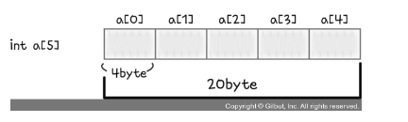
Data Structure?
Information
=> 이놈을 어딘가에 저장하면, 그것이 데이터
Data Structure
double
int
char
float

Slide 16
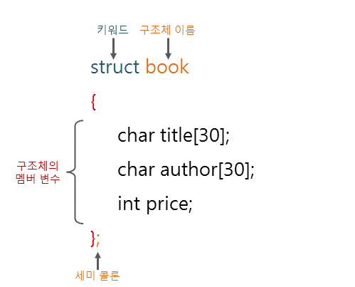
Data Structure?
Information
=> 이놈을 어딘가에 저장하면, 그것이 데이터
Data Structure
double
int
char
float

Slide 17
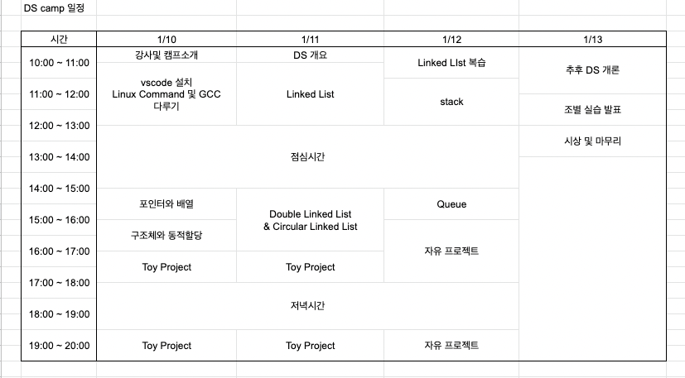
Data Structure?

Slide 18
Data Structure?

Slide 19
Data Structure?
Information
=> 이놈을 어딘가에 저장하면, 그것이 데이터
근데 얘들을 어떻게 저장하고 읽을건데?
double
int
char
float

Slide 20
Data Structure?
Information
=> 이놈을 어딘가에 저장하면, 그것이 데이터
근데 얘들을 어떻게 저장하고 읽을건데?
=
다르게 말하면, 얘들을 어떻게 표현할건데?
double
int
char
float

Slide 21
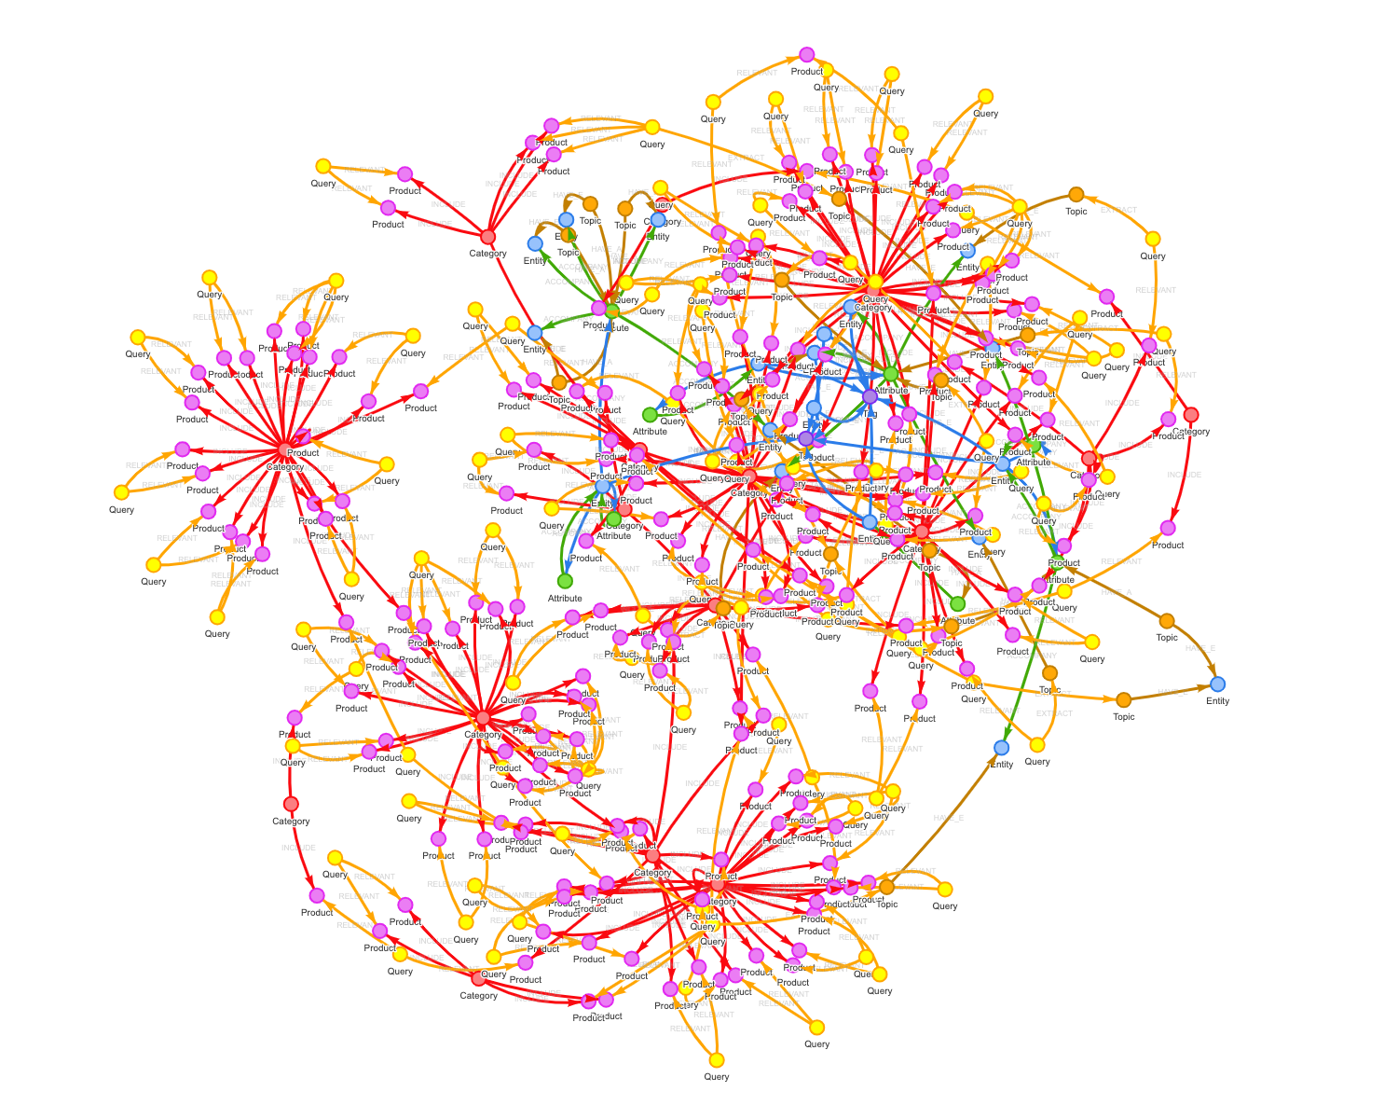
Data Structure?
얘들을 어떻게 표현할건데?
그래프

Slide 22
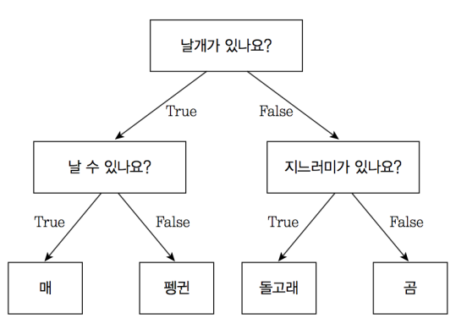
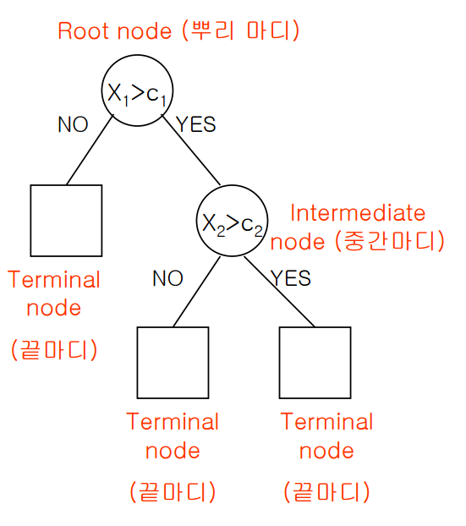
Data Structure?
얘들을 어떻게 표현할건데?
트리

Slide 23
Data Structure?
얘들을 어떻게 표현할건데?
=> 우리가 지금껏 문법을 배워왔다면,
Data Structure에서는 어떻게 표현할지에 대해서 배우는 것이다.

